Slide 1

MADDENİN YAPISI ve
ÖZELLİKLERİ
Elementlerin Sınıflandırılması
Mustafa ÇELİK

Slide 2

Elementlerin Sınıflandırılması
Bilim insanları yeni elementler keşfettikçe ve elementlerin sayısı arttıkça benzer özelliklerine göre elementleri çeşitli şekillerde sınıflandırmışlardır. Böylece elementler sınıflandırıldıklarında daha kolay öğrenilebilir hâle gelmiştir.

Slide 3
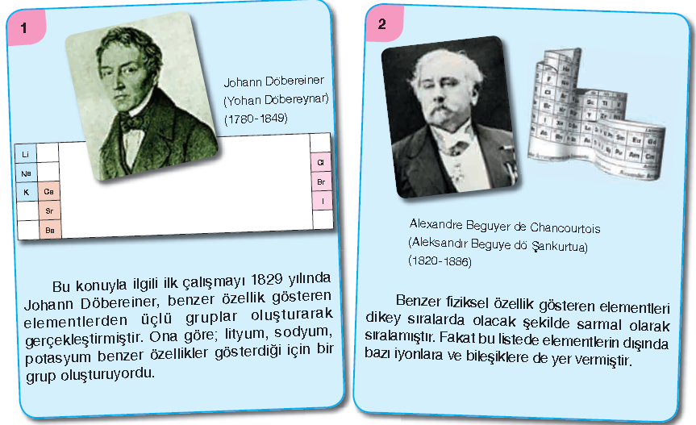

Slide 4
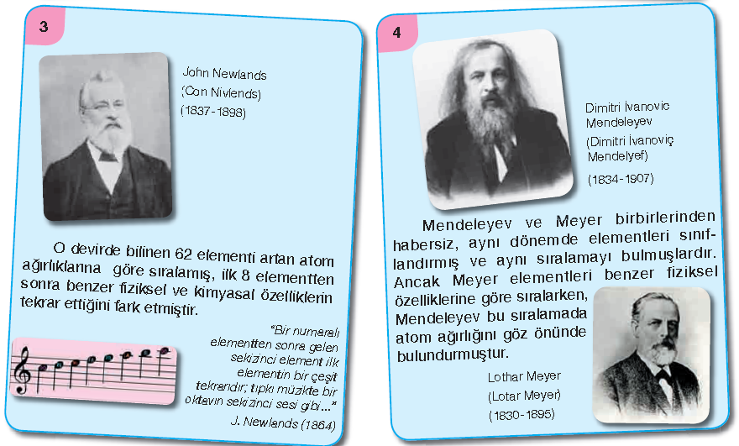

Slide 5
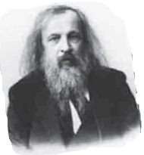
Mendeleyev oluşturduğu çizelgede elementlerin düzenli olarak yinelenen özellikler gösterdiğini fark etmiştir. Bu çizelge elementlerin birbirleriyle ilişkilerini yansıtmıştır. Örneğin; soldan sağa doğru gidildikçe element atomlarının proton sayıları; yukarıdan aşağıya doğru inildikçe element atomlarının katman sayıları artmaktadır. Bu sıralama günümüzde kullanılan elementlerin sınıflandırılmasına yakın bir sıralamadır.

Slide 6
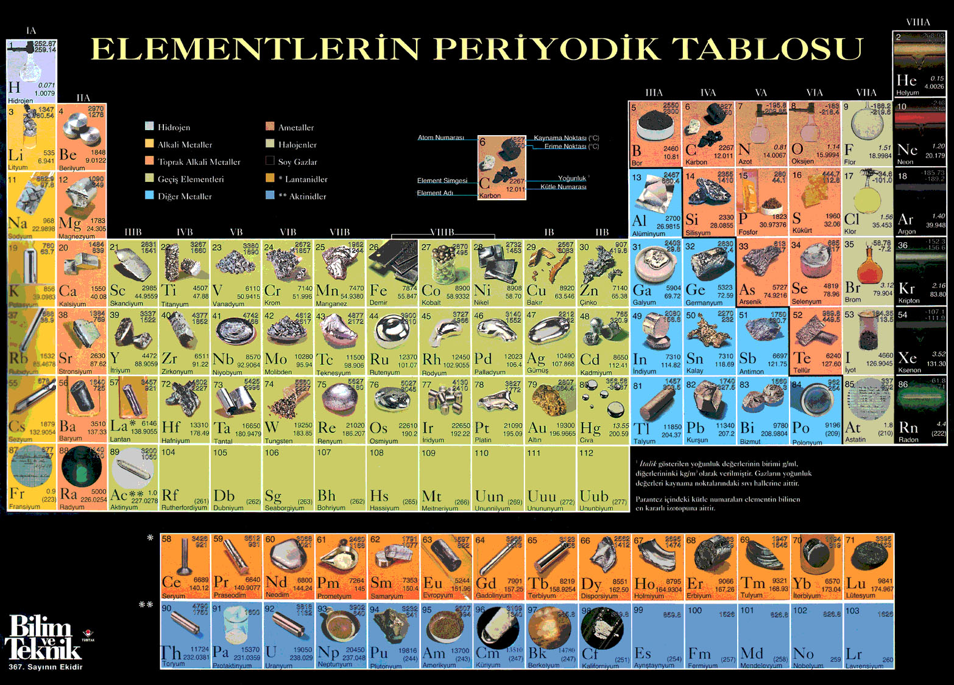

Slide 7

Element ve element atomları ile ilgili bilgiler içeren bu çizelgeye periyodik sistem/periyodik tablo adı verilir.
Periyodik sistemde elementin adı, sembolü ve element atomunun proton sayısı gibi bilgilere de yer verilmektedir.

Slide 8
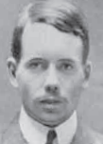
Günümüzde kullanılan modern periyodik sistemin temeli; atom altı parçacık olan protonun keşfine dayanmaktadır. Henry Moseley adlı bilim insanı, elementleri, element atomlarının proton sayılarına (atom numarasına) göre düzenlemiştir.
Glenn Seaborg bu tablonun altına iki sıra daha ekleyerek periyodik sisteme son şeklini vermiştir.

Slide 9
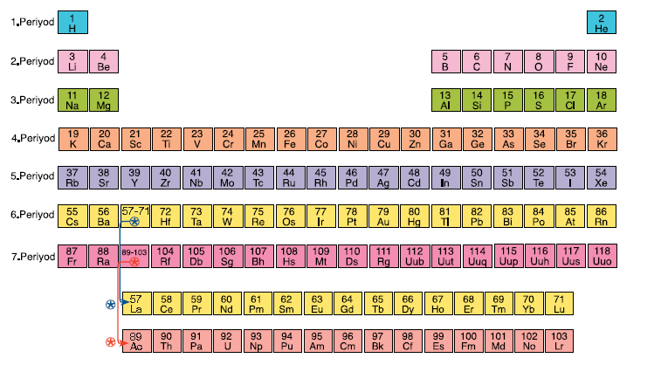
Periyodik sistemde bulunan yatay sıralara PERİYOT denir. Periyodik sistemde 7 tane periyot vardır.

Slide 10
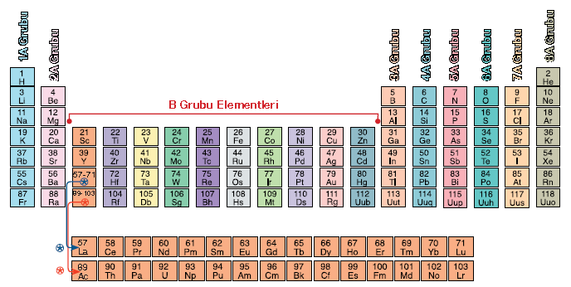
Periyodik sistemde element atomları proton sayılarına göre sıralanırken benzer özellik gösteren elementler alt alta gelecek şekilde yerleştirilmiştir. Böylece dikey sıralar oluşmuştur.
Yukarıdan aşağı doğru olan bu dikey sıralara GRUP adı verilir.

Slide 11
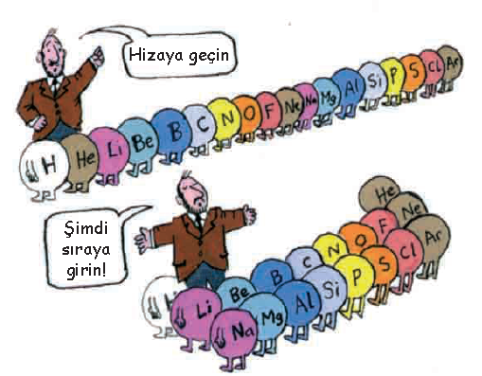
Periyodik sistemde toplam 18 grup vardır. Bu 18 grup "A Grubu" ve "B Grubu" elementleri olarak sınıflandırılmıştır. A Grubu elementleri şekildeki periyodik sistemde belirtilen 1A, 2A, 3A, 4A, 5A, 6A, 7A ve 8A Grubundaki elementlerden oluşmaktadır.
Aynı grupta olan elementler sertlik, parlaklık, iletkenlik gibi özellikleri ve elektron almaya/vermeye olan yatkınlıkları bakımından birbirine benzerdir.

Slide 12
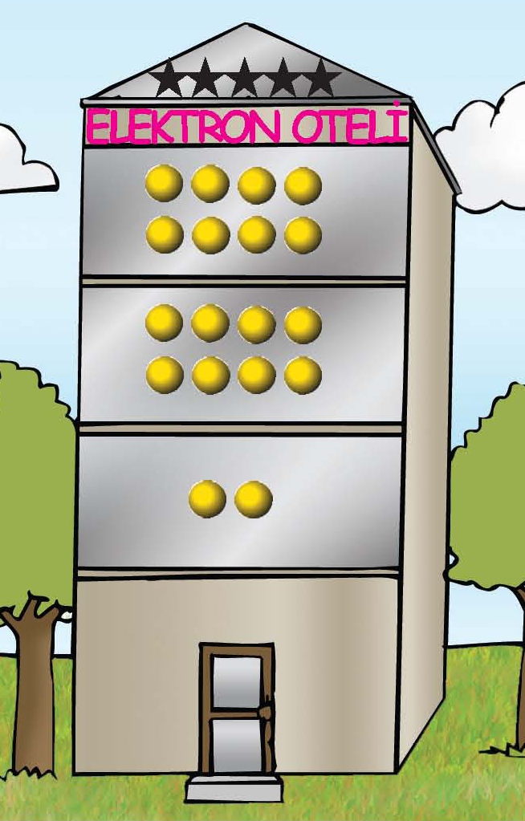

Periyodik Sistemde Yer Bulma
Proton sayısı (atom numarası) bilinen bir elementin periyodik sistemdeki yeri bulunabilir.
Önce elementin nötr haldeki elektron dağılımı yapılır.
Katman sayısı elementin periyot numarasını verir.
Son yörüngedeki elektron sayısı ise o elementin grup numarasını verir.

Slide 14
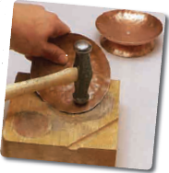
Metaller
Elektriği ve ısıyı iyi ileten, parlak görünüme sahip olan, tel ve levha haline gelerek işlenebilen elementler periyodik sistemin sol tarafında yer alır ve bu elementler metal olarak adlandırılır.
Cıva elementi hariç bütün metaller oda sıcaklığında katı hâlde bulunur.
Metaller arasında pek çok benzerlik olmasına karşın, her metalin farklı özelliği vardır. Bu sebeple farklı kullanım alanlarına göre uygun metal seçilir. Bazı metaller örneğin; alüminyum hafif olduğu için havacılık endüstrisinde kullanılmaya uygundur.
???Hidrojen ???

Slide 15
Ametaller
Periyodik sistemin sağ tarafında yer alan, elektriği ve ısıyı iyi iletmeyen, mat görünümlü olan elementler ametal olarak adlandırılır.
Oda sıcaklığında katı, sıvı ve gaz hâlde bulunan ametal grubunda olan elementler vardır. Örneğin; hidrojen, azot, helyum, klor gibi elementler oda sıcaklığında gaz hâlde bulunur. Brom elementi sıvı bir ametaldir, karbon, fosfor, kükürt ve iyot ise oda sıcaklığında katı hâlde bulunur.
Ametal grubundaki elementlerin katı hâlde bulunanları kırılgandır. Bu sebeple bunlara dövülerek şekil verilemez.

Slide 16
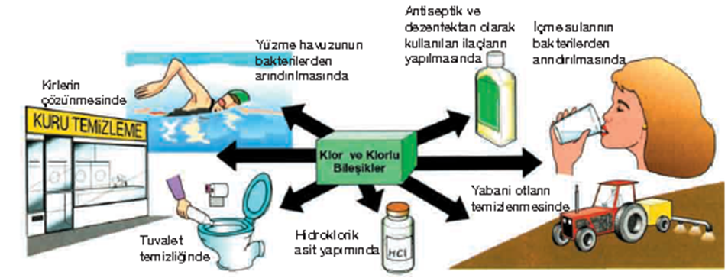
Hidrojen periyodik sistemin ilk elementidir ve sol tarafta yer almasına rağmen ametaldir. Bu durum bir istisnadır.

Slide 17
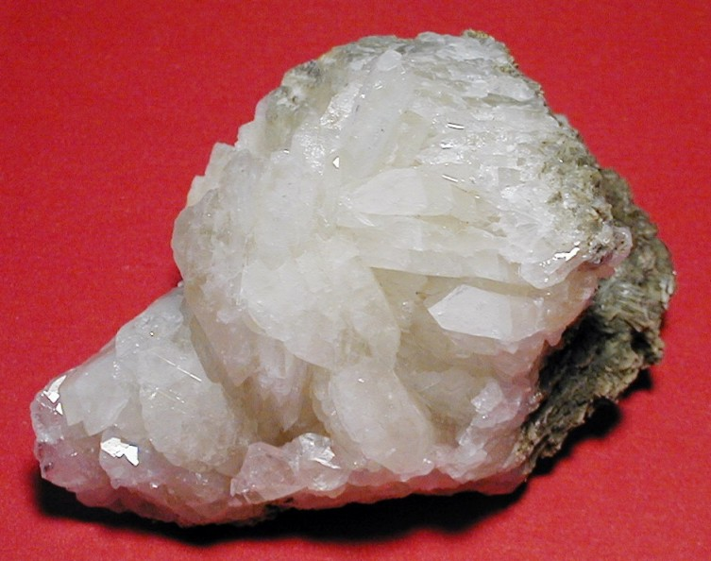
Yarı Metaller
Periyodik sistemde hem metallerin hem de ametallerin özelliklerini bir arada taşıyan elementler vardır. Bu sınıfta yer alan elementler yarı metal olarak adlandırılır.
Yarı metaller bazı fiziksel özellikleri ve görünüşleri yönünden metallere, kimyasal özellikleri bakımından daha çok ametallere benzer.
Bor

Slide 18
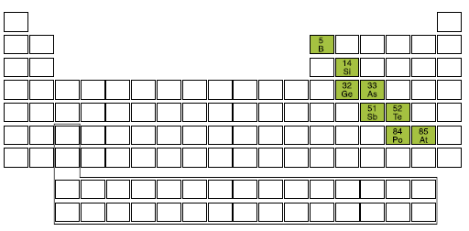
Yarı metal sınıfında sekiz element vardır.
Bu elementlerden daha önceden bildiklerimiz bor ve silisyum, diğerleri ise germanyum, arsenik, antimon, tellür, polonyum ve astatindir.

Slide 19
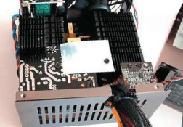
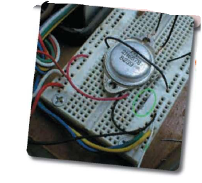
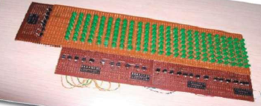
Hem metallerin hem de ametallerin özelliğini taşıyan yarı metaller elektronik devre elemanlarında ve birçok alanda kullanılmaktadır. Örneğin; bu elementler kamera ve mikroskop mercekleri ile projektörlerde yarı iletkenlik özelliğinden dolayı tercih edilmektedir.

Slide 20
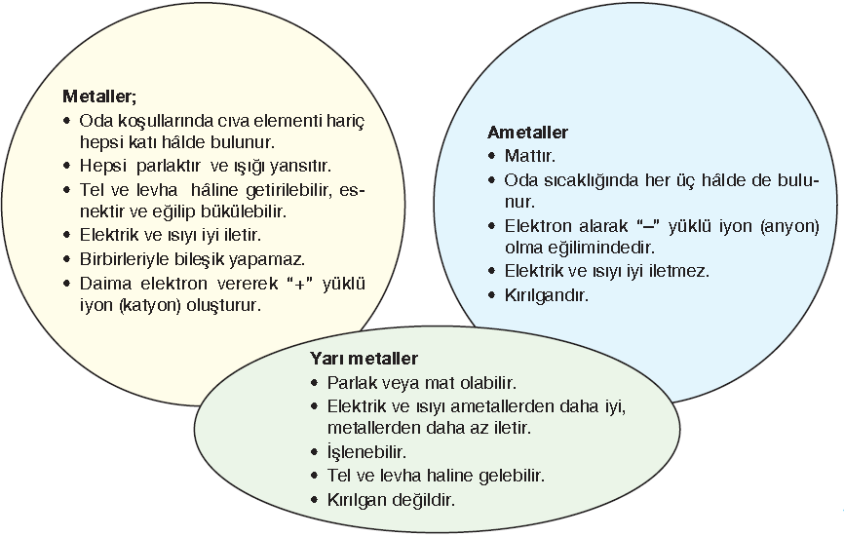

Slide 21
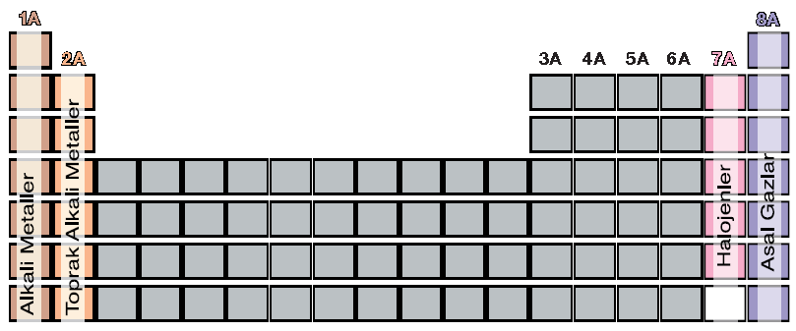
Metal sınıfında yer alan 1. ve 2. grup elementleri, ametal sınıfında yer alan 7 ve 8. grup elementleri özel olarak adlandırılmışlardır.
1A grubu elementleri “alkali metaller”, 2A grubu elementleri de “toprak alkali metaller” olarak adlandırılmıştır.
Ametal sınıfındaki 7A grubunda bulunan elementler “halojenler”, 8A grubunda bulunan elementler de “soy gazlar” veya “asal gazlar” adını almıştır.

Slide 22
Mustafa ÇELİK
Fen ve Teknoloji Öğretmeni
Yahya Kaptan Ortaokulu
İzmit/KOCAELİ

